Slide 1
PROYECTO PRESENTADO COMO REQUISITO PARCIAL PARA LA OBTENCIÓN DEL TÍTULO MÁSTER EN MERCADOTECNIA DEL DEPARTAMENTO DE CIENCIAS ECONÓMICAS ADMINISTRATIVAS Y DEL COMERCIO.
SISTEMA ESTRATÉGICO DE COMERCIALIZACIÓN DE PROTEÍNA VEGETARIANA A TRAVÉS DE LA WEB EN EL CANTÓN RUMIÑAHUI
Autor: Dajhana Carolina Rodríguez Triana
Director de tesis: Mario Gustavo Arregui Pazmiño

Slide 2
INTRODUCCIÓN
Necesidad de los no vegetarianos y vegetarianos
Escasez de alimentos terminados de soja
Sistema de comercialización
Notes:
Causas.

Slide 3

problema
Hábitos de consumo
Rol de la alimentación
Alimentos mejor preparados
Prácticos
Nuevas Tendencias
Sensibilización con el medio ambiente.
Casi listos.
Alimentos saludables
“Natural”
“Orgánica”
Vegetariana
Preocupación de lo que se consume.
Limitación del tiempo
Stress
La crisis global.
Las exigencias laborales.

Slide 4

Desarrollar un sistema estratégico de comercialización de derivados de proteína.
Objetivo general
Notes:
Desarrollo de un sistema estratégico de comercialización de derivados de proteína alternativa para consumidores vegetarianos y también llamados alimentos saludables a través de un centro de acopio y por medio de la web en el cantón Rumiñahui.

Slide 5
Objetivos Específicos
*Definir el análisis situacional Macro y micro sobre la tendencia vegetariana.
*el segmento a quienes se ofertará el servicio de productos vegetarianos.
*Especificar el plan de marketing, con énfasis en la estrategia de la página web.
*Establecer la propuesta financiera.
*Realizar la investigación de mercado.

Slide 6
Análisis situacional

Slide 7
historia
Reducción del riesgo cardiovascular.
El vegetarianismo en la Medicina
La UVI es una organización sin ánimo de lucro.
Fue fundada en 1908 en el primer congreso Mundial Vegetariano en Alemania.
Reducción de los dolores reumáticos. (Artritis))
El movimiento de tendencias saludables
Reducción de los niveles de cáncer .
Según Pro Ecuador crecimiento de alimentos y bebidas saludables han crecido constantemente en la última década.

Slide 8
metodología
Tipos de Estudio
Descriptivo
Sujetos
Vegetarianos
Instrumentos
Entrevistas
Deductivo
No vegetarianos
Jefes de Alimentos
Encuestas
Grupos focales

Slide 9



Investigación mercados
ANALISIS CUALITATIVO: ENTREVISTA DE PROFUNDIDAD Y GRUPOS FOCALES
PERFIL DEL CONSUMIDOR
Actitud de los adultos
Target
Adultos
Innovadores y aventureros que dedican su tiempo a buscar como lucir saludables y verse bien
Segmentación
Modernos, las más
jóvenes, buscan la practicidad y ahorro en tiempo
Adultos que en su mayoría están entre los 35 y 40 años.
Notes:
Llevan un promedio entre 5 o 6 años consumiendo y visitando lugares vegetarianos. Buscan cuidar el organismo por medio del consumo de alimentos sanos y nutritivos.

Slide 10
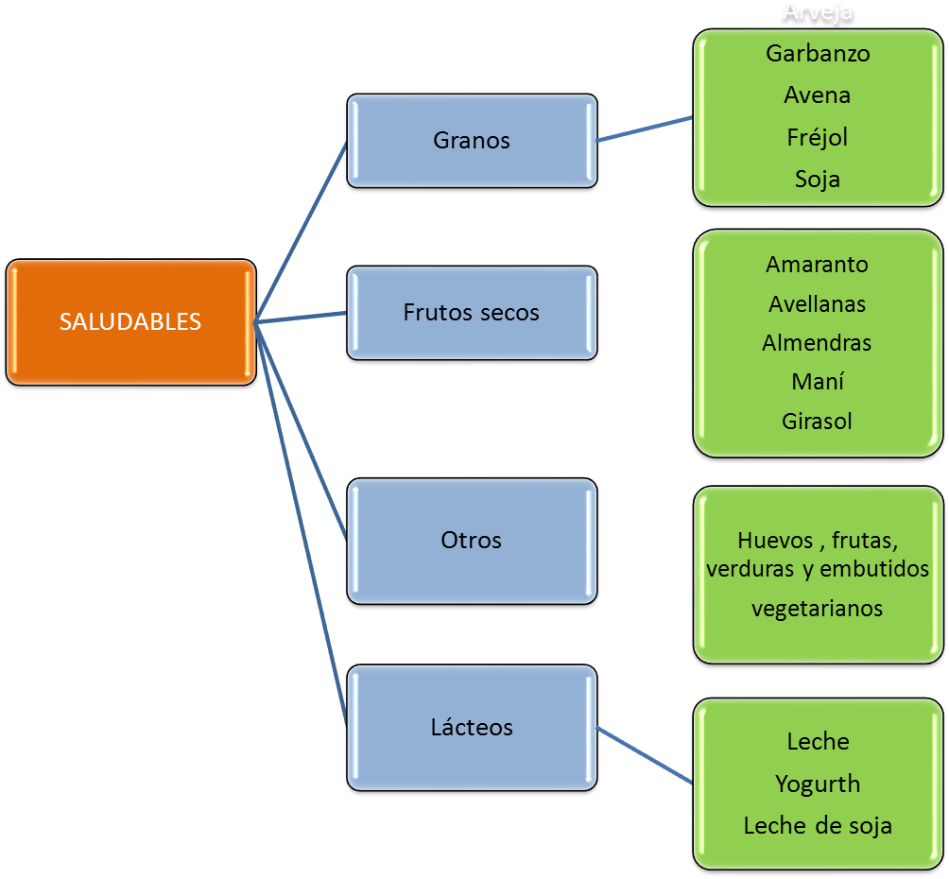

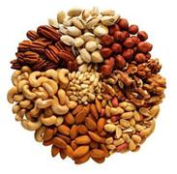

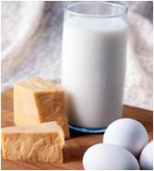
HABITOS DE CONSUMO
Hábitos de Consumo
Alimentos que no pueden faltar en el menú de quién desea comer sano y equilibrado.

Slide 11




Manna marca más recordada,.
Marcas recordadas
Los embutidos marca Camari son también muy poco mencionados.
EXPLORACION SOBRE LOS EMBUTIDOS VEGETARIANOS
El jamón taiwanese es conocido por:
Calidad
Sabor
Precio alto
Minoría recuerda su nombre.
Notes:
Marca Camari recordados por la labor que hacen con los indígenas con sus productos que por los atributos propios del embutido.

Slide 12
EXPLORACION SOBRE LOS EMBUTIDOS VEGETARIANOS Y EL IDEAL
Precio es el factor determinante, limita la compra del producto si no es llamativo a la vista
Más práctico y fácil de usar.
Se cree que los beneficios son muy útiles.
Presentación y Sabor
Precio
Generar sensación de frescura el embutido
Color homogéneo y sin colorantes
Duración
Principal Atributo
Rico en proteínas
Vitaminas (B12)
Bajo en grasa
Debe transmitir beneficios al organismo y a la salud, ser agradable a la vista .
Embutidos que al vació que permitan su conservación
Ingredientes que se relacionen con natural y en buen estado.

Slide 13

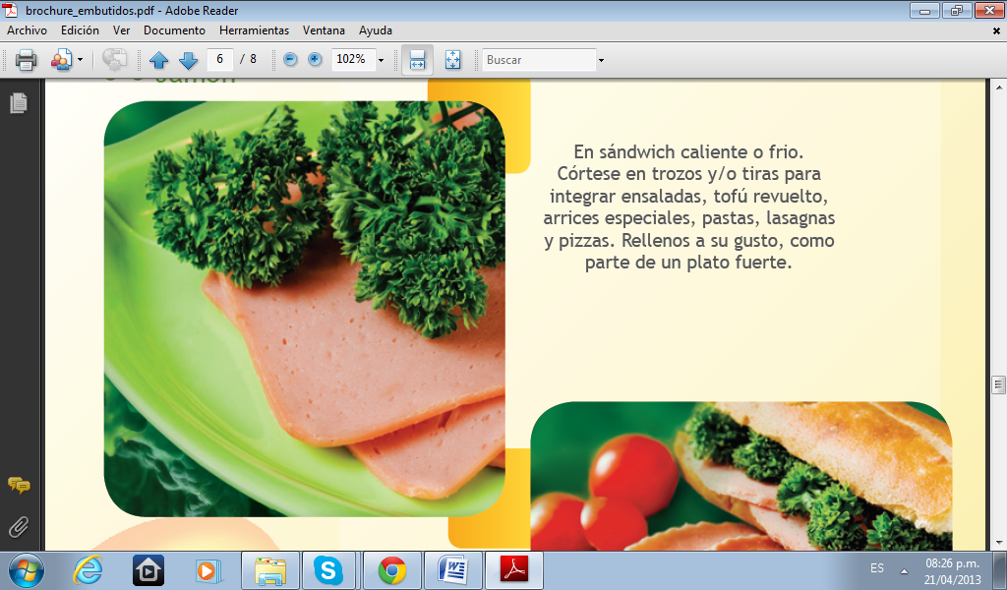
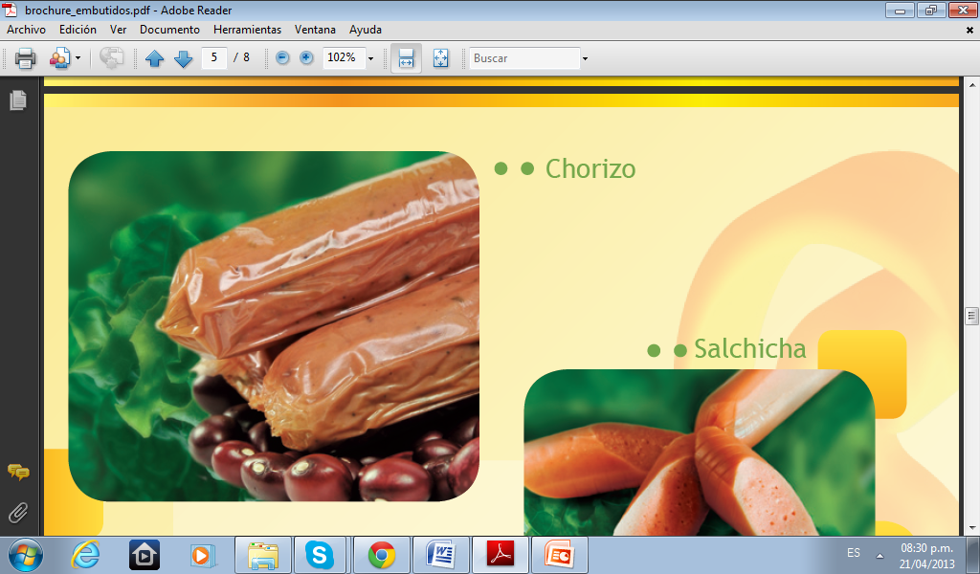
PRUEBA DE CONCEPTO
¿Es la idea …..?
ATRIBUTO QUE MÁS LES GUSTO
Embutidos
Vegetarianos
Es un producto que logra cautivar y llamar la atención por su apariencia saludable e ingredientes nutritivos.
Notes:
La apariencia del producto hace sentir identificadas a las personas con sus estilos de vida.

Slide 14
ANALISIS CUANTITATIVO: TAMAÑO DE LA MUESTRA Y UNIVERSO ESTUDIO
Población: 85.852
Universo Estudio: 711
POBLACION. 146 encuestas
Investigación mercados

Slide 15
ANALISIS CUANTITATIVO: TAMAÑO DE LA MUESTRA Y UNIVERSO ESTUDIO
Investigación mercados

Slide 16
ANALISIS CUANTITATIVO: Resultados etapa 1
Investigación mercados

Slide 17
ANALISIS CUANTITATIVO: Prueba de Producto
Investigación mercados

Slide 18
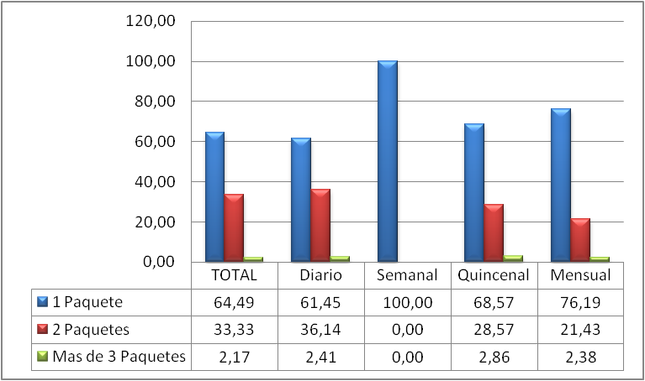
ANALISIS CUANTITATIVO: Resultados etapa 2
Investigación mercados

Slide 19
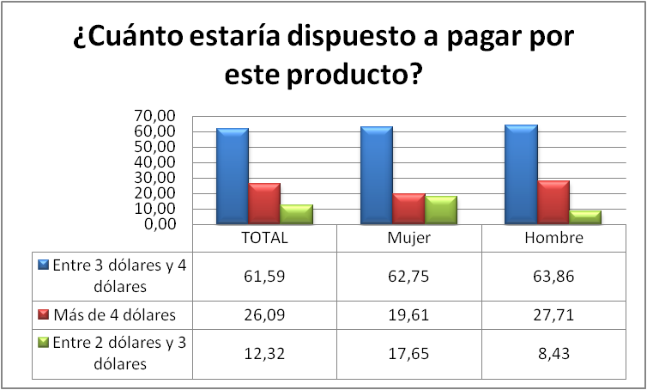
ANALISIS CUANTITATIVO: Resultados etapa 2
Investigación mercados

Slide 20
Los embutidos son un producto que logran cautivar y llamar la atención, se considera un producto con calidad es decir que ha sido elaborado con ingredientes que satisfacen las necesidades y el estilo de vida del consumidor.
Para el común de los habitantes los embutidos presentados generan sorpresa y una gran expectativa , originando interés por conocer más sobre los productos.
CONCLUSION Investigación

Slide 21


FODA
F
Ser una de las pocas empresas en su categoría que ofrece productos alternativos.
Comunicación con sus clientes a través de la web.
Producto beneficioso para la salud.
D
Ser un producto importado.
Insuficientes recursos para inversión a largo plazo.
Falta posicionamiento mercado.
O
Nuevas necesidades de mercado actual.
Alianzas estratégicas con empresas del ramo.
Captación de nuevos nichos del mercado
A
Entrada de nuevos competidores al mercado.
Nuevas regulaciones sanitarias.
El mercado actual es limitado.

Slide 22
*Producto hecho a base de soja.
*Brindar un producto innovador
*Mercado poco aprovechado
Bomba de Tiempo
* Aranceles e impuestos

Slide 23
Plan de marketing

Slide 24
Construcción del posicionamiento
Escala de beneficios.
Atributos producto
Sabor
Aroma
Beneficios Producto
Sabor único
Calidad
Beneficios Consumidor
Satisface la necesidad de querer y sentirse bien.
Empaque
Textura

Slide 25
posicionamiento
Target
Ventaja Competitiva
Hombres y Mujeres preocupados por un estilo de vida más sano y natural de clase media alta y alta, con gustos exigentes.
Producto innovador para entrar a un mercado poco aprovechado por parte de la competencia.

Slide 26
Objetivos de marketing smart.
Ventas
Alcanzar unas ventas de $ 141.506 al año, con una rentabilidad de $ 32.924 para Marzo del 2014.
Participación
Obtener una participación de mercado del 1.09 % al año.
Posicionar
Posicionar a la marca de embutidos Sabyi al menos con 30% de recordación total para el primer año.

Slide 27
Estrategias de marketing.
ESTRATEGIA PRODUCTO
Introducir el producto en el mercado.
CARACTERISTICAS
Producto:
Adicional: Impreso las formas de cocción del producto.
DEFINICION PRODUCTO.
Ser una alternativa al momento de elegir una proteína que satisfaga nutricionalmente.
Color: Rosado tenue.
Forma:
Empaque:
Empaque al vacío .

Slide 28
Estrategias de marketing.
PRECIO
Se va a fijar un precio en función de la competencia lo que se denomina la paridad de precios, lo que daría una ventaja competitiva por la calidad del producto a comercializarse.
PVP: $ 3,90
PLAZA
Para la definición del canal de distribución se contempla una Distribución Directa de empresa a cliente, eliminando posibles detallistas, por lo que el canal propuesto será:
Proveedor Local comunicación virtual cliente.

Slide 29
Sistema de comercialización.
VENTA DIRECTA
Macro
localización
Micro
Localización
FUERZA DE VENTA
Recetas propuestas.
Temas de interés (salud, conciencia)
Objetivo de la F. Vta.
Personal requerido
Capacitaciones

Slide 30

PROCESO DE VENTA.
Cubrimiento Y Lugares
Pos Venta telefónica
INICIO
Identificación del comprador
Concretar cita telefónica o personal con el potencial cliente
Preparación de los productos para su entrega
Entrega del producto y Cierre de venta
FIN
Seguimiento

Slide 31
Estrategias de marketing.
PROMOCION Y PUBLICIDAD.
EL VOZ A VOZ.
FLYERS.
Comunicación Directa
Recetas propuestas.
Temas de interés (salud, conciencia)
El uso de redes sociales como Facebook para llamar la atención por medio de:
Usos de la tienda online.
El Mensaje que debe estar enfocado a la calidad del producto .

Slide 32
PROMOCION
Con esta estrategia se pretende que más hombres y mujeres del Cantón de Rumiñahui se sientan motivados a comprar el producto para lo cual se utilizará la siguiente estrategia:
Los primeros tres meses los clientes nuevos y que compren dos paquetes de embutidos, se llevarán el segundo paquete con el 15% de descuento.
Para los clientes que vengan por segunda vez u otras dentro de los tres meses se les dará un cupón.
Notes:
Cupon coleccionable para recibir un recetario con menús variados.

Slide 33
Imagen corporativa.
Toma todo
Jarro
Camiseta
Llavero

Slide 34
Plan de FINANCIERO
COSTO DE ESTRATEGIAS DE MARKETING.
DETALLE | VALOR MENSUAL $ | VALOR ANUAL. $
Página Facebook | 450.00 | 5.400,00
Página Web | 19.90 | 238,80
Flyers | 250.00 | 3.000,00
TOTAL |  | 8.639

Slide 35
ESTADO DE PERDIDAS Y GANANCIAS.
P&G
 | AÑO 0 | AÑO 1 | AÑO 2 | AÑO 3
Ingresos |  | 141.506 | 148.581 | 156.010
(-)Costo de Venta |  | 108.582 | 117.659 | 127.495
Utilidad Bruta en ventas |  | 32.924 | 30.922 | 28.514
GASTOS |  | 19.646 | 18.782 | 18.005
Gastos Administrativos |  | 1.200 | 1.200 | 1.200
Gasto de Ventas |  | 9.807 | 9.807 | 9.807
Estrategias de Marketing |  | 8.639 | 7.775 | 6.998
Utilidad Neta |  | 13.278 | 12.140 | 10.510
15% participación de trabajadores |  | 1.992 | 1.821 | 1.576
Utilidad antes de Impuestos 23% |  | 3.054 | 2.792 | 2.417
Utilidad del Ejercicio |  | 8.232 | 7.527 | 6.516
Inversión Inicial | -17.526
Flujo de Caja Neto | -17.526 | 8.232 | 7.527 | 6.516
VAN | $ 1.073,90
TIR | 14%

Slide 36
PLAN DE VENTAS.
Para esto se utilizo como referencia:
Tasa de crecimiento: 0.5
Inflación: 0.3%

Slide 37
Costo de las estrategias de marketing
Costo estrategias de marketing.
DETALLE | VALOR MENSUAL $ | VALOR ANUAL. $
Página Facebook | 450.00 | 5.400,00
Página Web | 19.90 | 238,80
Flyers | 250.00 | 3.000,00
TOTAL |  | 8.639

Slide 38
GRACIAS

Slide 39

Marco referencial
TEÓRICO
CONCEPTUAL

Slide 40
Análisis situacional
Consumidores
Son personas que en su mayoría han decidido tomar este hábito de vida por salud, debido a que sus médicos personales les han aconsejado mejorar sus dietas y formas de alimentación diaria.
Competencia
El mercado de embutidos que sustituyen los cárnicos cuenta con la marca Manna, empresa familiar que se creó hace 9 años, entre la variedad de embutidos con los que cuentan son; Salchichas, hamburguesas, carne, mortadela y chorizos, los cuales están hechos a base de trigo y soja.
MICROAMBIENTE

Slide 41
Hipótesis
Hay una demanda y aceptación de los productos de proteína alternativa que sustituyen el consumo de alimentos derivados de los animales a través de la web en el Cantón Rumiñahui.

Slide 42
Análisis situacional
FACTOR ECONOMICO
Según datos del Banco Central del Ecuador (BCE), de enero a agosto de 2009, el país importó 437,89 mil kilogramos de Soja, lo que representa unos $ 866.90 mil.
Esto quiere decir un incremento del 46,93% en relación al mismo período del año pasado.
FACTOR POLITICO
En los últimos años lo que más ha ocasionado debates políticos tanto en el país como en quienes tienen cultivos sean de maíz, trigo o soja es la implementación de tecnologías transgénicas.
Por un lado con una limitada argumentación científica, pero con una contundente doctrina ideológica, se encuentran los salvadores de la naturaleza, lo que han hecho de la conservación una plataforma política.
MACROAMBIENTE

Slide 43

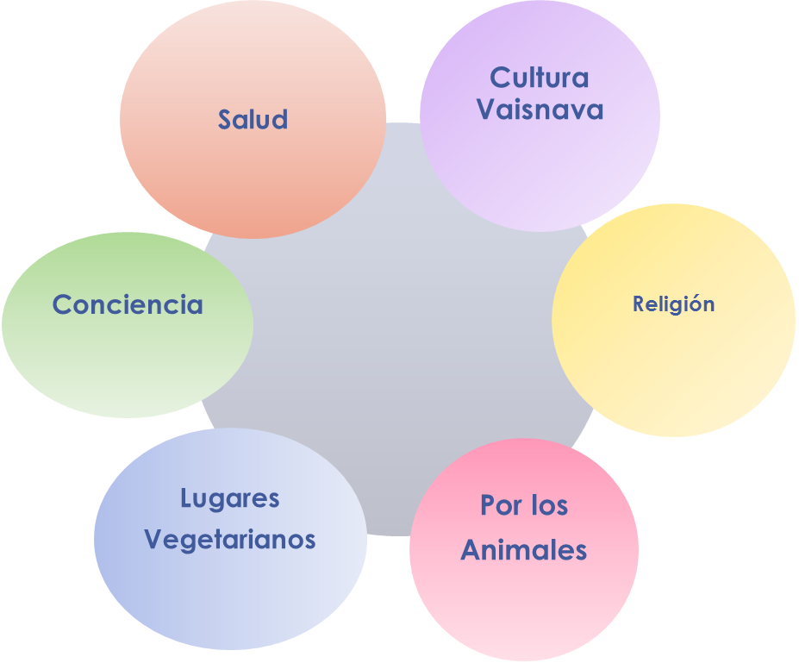
CRECIMIENTO DEL VEGETARIANISMO
Se percibe que el vegetarianismo ha crecido por temas de salud, haciendo de esta tendencia un estilo de vida que permite a las personas tomar este tipo de alimentación tanto por recomendación médica como por decisión propia, para lograr bajar de peso, comer más saludable, sentirse mejor consigo mismo. Pero además, hay otros factores que no dejan de ser importantes como la conciencia sobre lo que consume pero en especial sobre el valor que se tiene sobre los recursos, así logrando desperdiciar menos y aprovechar más.
El
Vegetarianismo

Slide 44

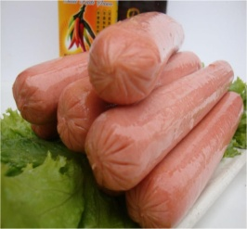

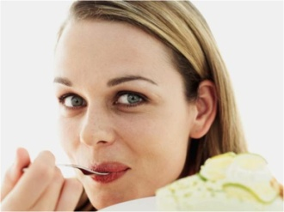


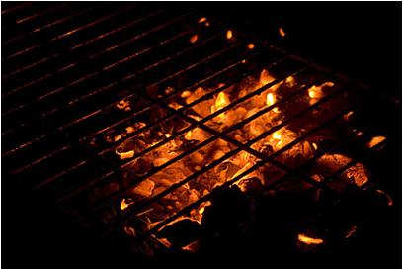

PRUEBA DE PRODUCTO
En definitiva es un producto que agrada mucho por su buen sabor a especias, verduras frescas y el toque de ahumado que lo hace diferenciar de los embutidos existentes en el mercado.
Lo que mayor sorpresa genera es la similitud con un embutido común. “Podré engañar a mi estomago y así comer más este embutido, eso me gusta”
COLOR ¿Qué fue lo que más le gusto?
Color
Elaboración
Del
Producto
Agradable a la vista
Similitud
Con un
Embutido común
Olor ¿Qué fue lo que más le gusto?
Curiosidad
Sabor a especias y picante
Agradable sabor a especias
Grano ahumado
Sabor ¿Qué fue lo que más le gusto?

Slide 45
ANALISIS CUANTITATIVO: Motivación de compra
Investigación mercados

Slide 46
Segmentación y descripción
Objetivo. Posicionar a la empresa Comercializadora de proteína alternativa de embutidos de Soja como la número uno en ventas de alimentos saludables que benefician la salud del consumidor
Conducta buscada. Hombres y mujeres preocupados por su salud tanto en lo físico como en los beneficios nutricionales del producto
Descripción. Aventureros y preocupados por su salud, mujeres trabajadoras, amas de casa, estudiantes, hombres ejecutivos.

Slide 47
ANALISIS INTERNO
Resumen Ejecutivo
Comercializadora de proteína alternativa
Alimentos vegetarianos que se encuentran dentro la categoría de los embutidos delicatessen
Dentro de las fortalezas del producto se encuentran las ventajas del sabor único del producto
Las oportunidades son varias ya que es un mercado que podría ser tan atractivo

Slide 48

Plan de marketing
utilizando tecnología, con un talento humano capacitado, satisfaciendo las necesidades de los clientes potenciales.
dirigido a un mercado hombres y mujeres vegetarianos y no vegetarianos con un servicio de excelencia, profesionalismo y responsabilidad.
Ser una empresa ecuatoriana que se dedique a la comercialización de productos alternativos de derivados de proteína.
Base filosófica.

Slide 49
PRESUPUESTO DE PAGINA EN FACEBOOK
DETALLE | VALOR DIARIO | VALOR TOTAL MENSUAL | VALOR TOTAL 3 MESES
CREAR AUDIENCIA CON MUJERES Y HOMBRES > 33 AÑOS | $15.00 | $ 450 | $ 1.350

Slide 50
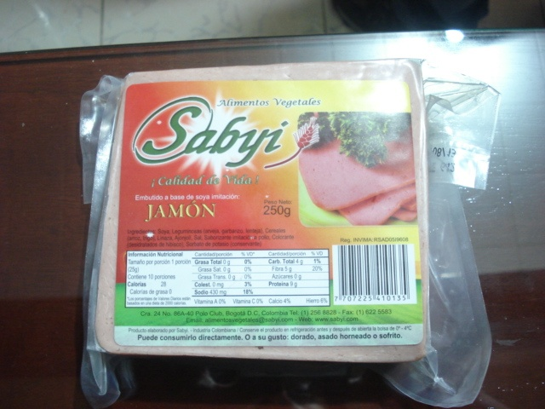
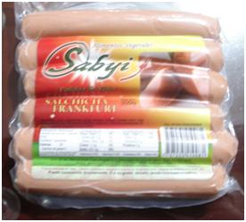

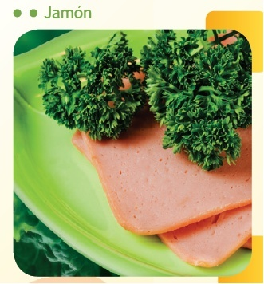


Slide 51
Matriz efe.
FACTORES CLAVES DEL ÉXITO | PESO (1) | CALIFICACIÓN (1-4) | PESO PONDERADO
OPORTUNIDADES. O1: Nuevas necesidades del mercado actual. (salud) O2: Alianzas estratégicas con empresas del ramo. O3: Captación de nuevos nichos de mercado. O4: Tecnología, como medio publicitario. O6: Aumento de créditos para el microempresario. | 0.10 0.10 0.10 0.10 0.10 | 4 4 3 3 2 | 0.40 0.40 0.30 0.30 0.20
AMENAZAS. A1.Entrada de nuevos competidores en el mercado. A2.Los impuestos implementados por el gobierno que puede provocar que los precios de la importación se incrementen. A3.Nuevas regulaciones sanitarias. A4. El mercado actual es limitado. A5. Políticas de Gobierno impredecibles. | 0.10 0.10 0.10 0.10 0.10 | 3 3 4 3 3 | 0.30 0.30 0.40 0.30 0.30
TOTAL | 1 |  | 3.20

Slide 52
Matriz efi.
FACTORES CLAVES DEL ÉXITO | PESO (1) | CALIFICACIÓN (1-4) | PESO PONDERADO
FORTALEZAS. F1.Ser una de las pocas empresas en su categoría que ofrece productos alternativos de derivados de proteína. F2.Comunicación con sus clientes a través de la web. F3.Producto beneficioso para la salud, tanto para personas enfermas como saludables. F4.Se va a fijar un precio en función de la competencia lo que se denomina la paridad de precios. | 0.10 0.10 0.10 0.10 | 4 3 3 3 | 0.40 0.30 0.30 0.30
DEBILIDADES. D1.Ser un producto importado. D2.Insuficientes recursos para inversión a largo plazo. D3.Falta de posicionamiento en el mercado del producto como de la marca. D4.Ausencia de participación de mercado lo que le hace vulnerable frente a la competencia. D5.No existe la cultura de comprar productos “embutidos de soya” mediante una página web, debido a la falta de conocimiento o costumbre. D6.No se tiene contacto directo con el cliente y sus necesidades. | 0.10 0.10 0.10 0.10 0.10 0.10 | 2 3 3 2 2 4 | 0.20 0.30 0.30 0.20 0.20 0.40
TOTAL | 1 |  | 2.90

